Slide 1
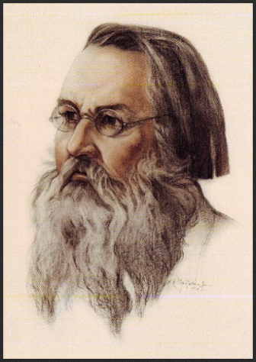
Межрегиональная научно-практическая конференция, посвящённая
140-летию академика А.А. Ухтомского
Академик А.А.Ухтомский и современность
с. Арефино Рыбинского муниципального района– г.Рыбинск
25-26 июня 2015 года.

Slide 2
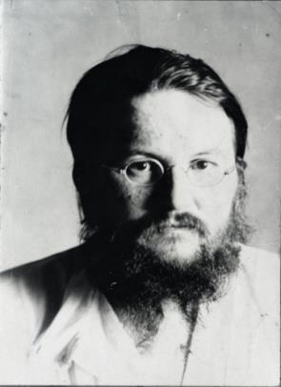
Из биографии
Дата рождения: | 13 (25) июня 1875
Место рождения: | сельцо Вослома, Рыбинский уезд,Ярославская губерния
Дата смерти: | 31 августа 1942 (67 лет)
Место смерти: | Ленинград
Страна: | Российская империя → СССР
Научная сфера: | физиология
Место работы: | Ленинградский университет
Учёное звание: | академик АН СССР
Альма-матер: | Московская духовная академия,Санкт-Петербургский университет
Известен как: | создатель учения о доминанте
Награды и премии | Премия имени В. И. Ленина (1932)

Slide 3
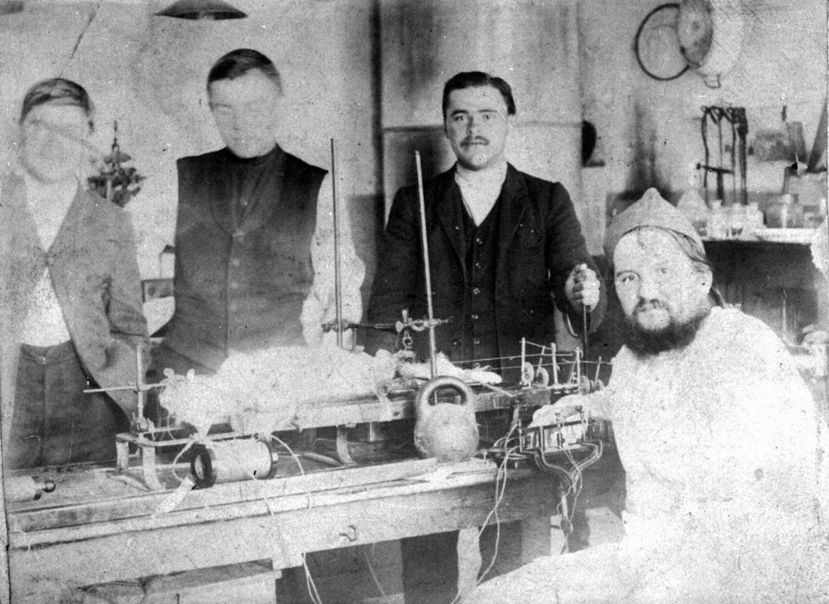
Учение о доминанте
«Я думаю, что настоящее счастье человечества будет возможно в самом деле только после того, как будущий человек
сможет воспитать в себе способность переключения в жизнь другого человека,
когда воспитывается в каждом из нас доминанта на лицо другого»
А. А. Ухтомский в физиологической лаборатории Санкт-Петербургского университета. 1909.

Slide 4
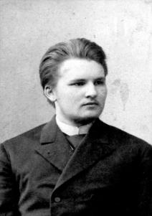
А. А. Ухтомский — слушатель Московской духовной академии
«В духовной жизни много поразительно непонятного, переходы душевных состояний, неуловимые для рефлексирующего разума, но лишь понятные для поэтического духа…
Понятно, насколько завлекательно в научных целях принять все это бесконечное разнообразие феноменов – за прямую функцию материальной жизни»

Slide 5
Основные труды
Ухтомский А. А. Физиология двигательного аппарата. — М.: «Практическая медицина», 1927.
Ухтомский А. А. Физиологический покой и лабильность как биологические факторы // «Учёные записки Ленинградского университета». — Ленинград, 1937.
Ухтомский А. А. Очерк физиологии нервной системы. — Ленинград: «Издательство Ленинградского государственного университета», 1945.
Введенский Н. Е., Ухтомский А. А. Учение о координационной деятельности нервной системы. —М.: «Государственное издательство медицинской литературы», 1950.
Ухтомский А. А. Избранные труды. — Ленинград: «Наука», 1978.
Ухтомский А. А. Интуиция совести. — СПб.: «Петербургский писатель», 1996. — ISBN 5-88986-013-5.
Ухтомский А. А. Доминанта. — СПб.: «Питер», 2002. — ISBN 5-318-00067-3.
Ухтомский А. А. Лицо другого человека. — СПб.: «Издательство Ивана Лимбаха», 2008. — ISBN 978-5-89059-107-4.

Slide 6
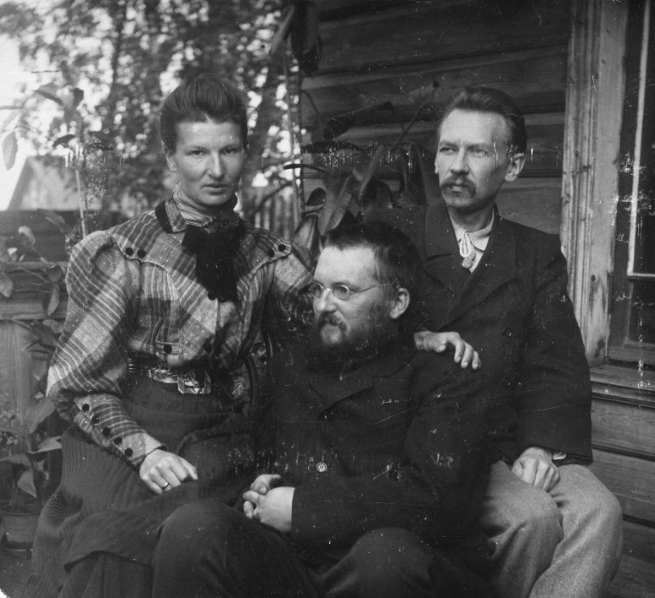
«Сущность нравственной борьбы
в пределах личности — в преодолении
«естественного» и данного как низшего»
А. А. Ухтомский (в центре) с сестрой Елизаветой и её мужем А. Переславцевым. 1900-е.

Slide 7
О народе
"Всецело предан я народу, ибо я его частичка, в его великом море я только всплеск волны, как и все мы, идущие к великому свету, который засияет над народом, ибо выношен его поколениями и бесчисленными болениями сердца на великом, тесном и трудном пути"
(11 апреля, 1928)

Slide 8
О власти
"Добрая власть должна быть неприметна для подвластных, и чем она неприметнее для них, тем ближе к норме своего призвания. Наихудшая власть та, которая постоянно о себе заявляет и старается проникнуть со своими заявлениями во все детали вседневной жизни подвластных. Когда власть заявляет о своем бытии слишком часто, претенциозно и надоедливо, это значит, что близка революция"
(25 октября, 1922)

Slide 9
Об отношениях оппозиции с властью
"Нет, господа, они - русские либералы "господского типа" отлично поймут друг друга с представителями "гнета", против которого они точили свои копья! Это люди одного поля и одного уровня: они не могут жить друг без друга. Это - счастливая комбинация, что для либерала есть контрагент в лице "гнета", а для представителей "гнета" есть добрые либералы. Им нечего делать друг без друга!"
(24 апреля, 1911)

Slide 10
О демократии
"Мало учитывается психологическая, моральная и экономически-творческая разница между великодушным, вдохновляющим демократизмом сверху, от сильных и властных к слабым и малым, и деморализующим, расточающим, своекорыстным демократизмом снизу, за которым нет другой силы, кроме эгоистического искательства. Величайшие эпохи истории были эпохами творческого и созидающего демократизма сверху. Великие опустошения и уничтожения истории приготовлялись и осуществлялись саморазрушающимся демократизмом снизу!"
«Победителей судят дела»
(18 сентября, 1923)

Slide 11
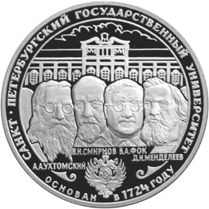
Память
20 сентября 1990 года в Рыбинске в доме на бывшей Выгонной улице (ныне улица академика Ухтомского), где прошли детские и отроческие годы учёного, был открыт Мемориальный Дом-музей академика А. А. Ухтомского.
На доме в Санкт-Петербурге, где с 1906 по 1942 год жил Ухтомский (16-я линия Васильевского острова, дом 29), установлена мемориальная доска.
В 1994 году РАН учреждена
Премия имени А. А. Ухтомского.
Монета ЦБ РФ

